Slide 1
Big Data기술
2020년

Slide 2
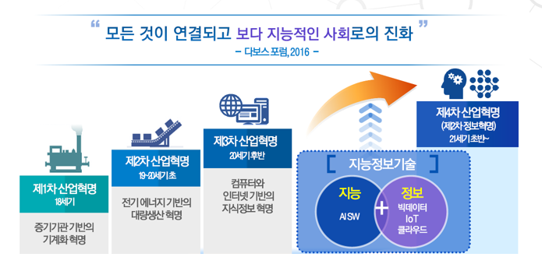
4차산업혁명과 빅데이터 기술

Slide 3
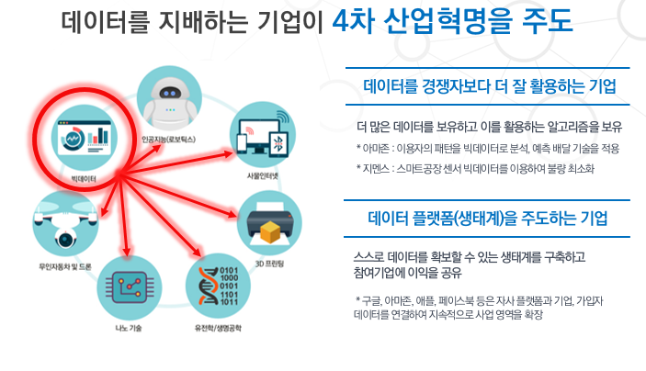
4차산업혁명과 빅데이터 기술

Slide 4
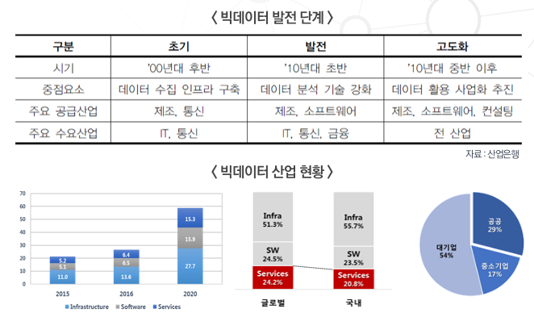
빅데이터 산업의 변화
* 출처: Worldwide Big Data Technology and Services Forecast 2016–2020(`16, IDC), 2016년 빅데이터 시장현황 조사(`16, NIA・인사이트플러스)

Slide 5





















데이터의 가치사슬
IoT
Mobile
Cloud & Big Data
Artificial Intelligence
(실시간)
데이터 수집과 축적
제품 및 서비스 적용
가공 및 분석
CCTV
1
0
Cost
Reduction
0
1
Store
1
Traffic
0
1
Social
Security
0
Home
0
1
Process
1
Quality
of Life
0
Medical
0
1
0
1
Machine
Learning
Smart
Healthcare
Infrastructure
Analytics
1
0
0
Energy
Savings
1

Slide 6
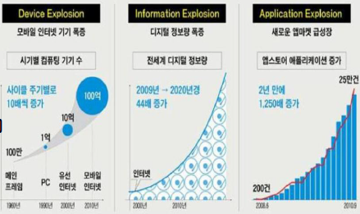
빅뱅
-디바이스 빅뱅: 2010년 100억 개 모바일 기기-> 2017년 7조개 무선 단말로 연결
-데이터 빅뱅: 2010년 800EB(Exa Byte)-> 2020년 35ZB로 확대
Notes:
Higher-level 요구사항 만족의 확인
참여자 needs, expectations, 제약사항, 외부 인터페이스 분석
Complete, Feasible, Realizable, Verifiable, Adequacy 분석
모델, 시뮬레이션, prototypes, 시나리오, storyboards 사용
요구사항과 기능적 구조/ 수행 결과의 위험 평가
Cost, Schedule, Functionality, Risk, Performance에 영향을 주는 핵심 요구사항 식별
참여자 요구와 제약사항의 balance 분석
참여자 요구의 명확한 이해 : Visualize and Optimize
“언어”의 모호성 감소 : 수정 용이한 표기 - 특정 표기, 언어, 심볼 사용
요구사항의 “계층”을 생성
요구사항의 “기준선” 설정에 사용
설계단계에서 사용할 수 있도록 정확하게 정의
요구사항을 분석하여 프로젝트의 다음 단계(design)에서 사용할 수 있도록 상세한 articulation을 어떻게 만들 것인가? 만드는 방법
Hay explains that analysis has two main parts:
Establishing the business owner’s view of the enterprise, and
Translating the business owner’s view into the architect’s view.
Problem을 framing하는 프로세스
SW Solution을 위해 적정한 방법으로 casting : SW 비전문가인 고객은 이해하기가 어렵다.
분석가는 근본적을 단순성을 발견할 수 있도록 문제를 frame화 : “what is this for?”
분석 프로세스는 필수 정보에서 실행 세부사항으로 진행된다.
요구사항은 실제적 – 고객에 의해 인식되는 basic problem elements를 인식
문제의 정보 영역을 기술하고 이해 - 정보 흐름과 내용을 평가
모든 소프트웨어 기능을 정의
추가적인 설계 제약사항 파악
모든 외부 데이터 대상(object)을 정의 - 시스템 인터페이스 특성을 수립
정보, 행위, 기능의 분할 - 모델을 계층화된 세부사항으로 수립
요구사항 분석을 잘 하려면
시스템 범위 설정
요구사항 분류
Check list 사용
시스템 모델링
우선순위화
충돌해결
SW 요구사항의 완전한 이해는 프로젝트 성공을 위한 근본
No matter how well designed or well coded, a poorly analyzed and specified program will disappoint the user and bring grief to the developer. The software engineer or analyst has a critical role to play. Each analysis method has a unique point of view. However, all analysis methods are related by a set of operational principles as shown on the visual.
By applying these principles, the analyst can approach a problem systematically.
user/customer에 의해 인식되는 basic problem elements를 인식 : IT Product의 65%가 비사용, 60%는 시장에 도달하지 않음
정보 영역과 기능을 완전하게 이해 : 시스템 context에서 SW를 이해, planning estimates를 위해 scope를 검토
externally observable data objects의 정의, Information의 flow와 내용의 평가해야 한다.
모든 SW 기능을 정의하고 상세화한다.
context of events에서 시스템에 영향을 주는 SW behavior를 이해
시스템 인터페이스 특성을 설정, 설게 제약을 파악
A complete understanding of software requirements is essential to the success of a software project. No matter how well designed or well coded, a poorly analyzed and specified program will disappoint the user and bring grief to the developer. The software engineer or analyst has a critical role to play. Each analysis method has a unique point of view. However, all analysis methods are related by a set of operational principles as shown on the visual.
By applying these principles, the analyst can approach a problem systematically. The information domain is examined so that function may be understood more completely. It is important to understand software in a system context and review the software scope used to generate planning estimates. The analyst must recognize the basic problem elements as perceived by the user/customer. He or she must define all externally observable data objects, evaluate the flow and content of information, define and elaborate all software functions, understand software behavior in context of events that affect the system, establish system interface characteristics, and uncover design constraints. Each of these tasks serves to describe the problem so that an overall approach or solution may be synthesized.
SW 요구사항 분석 동안, 개발될 시스템의 모델을 만든다. 모델은 “그것이 어떻게 수행되는가”가 아닌 ”시스템이 무엇을 해야 하는가?”에 초점을 맞춘다. 대부분의 경우에 모델은 정보, 처리, 시스템 행위, 그리고 다른 특성을 보여주는 그래픽 표현을 사용한하고 심볼을 인식한다. 다른 경우의 모델은 순수하게 텍스트로 부여준다. 모델은 SW가 변화하는 정보를 모델링할 수 있어야 한다.The model must be capable of modeling the information the software transforms, the functions and subfunctions that enable the transformation to occur, and the behavior of the system as the transformation is taking place.
Rules for use: Have a fairly clear idea of requirements - a description, select a modeling notation which users and developers agree on, educate users/developers as appropriate in the modeling language/symbols, model the requirements using the modeling language/notation, present the results/modify as necessary, and baseline once agreement is reached.
Expected results/outputs: A diagrammatic representation of requirements and a baseline of the requirements.
모델의 역할
Systematic : 시스템의 정보, 기능, 행위를 이해
Review의 Focal point : 명세의 completeness, consistency, accuracy 결정
설계의 기반 : SW의 근본적인 표현- implementation context로 변환

Slide 7
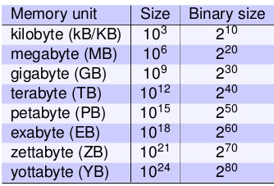
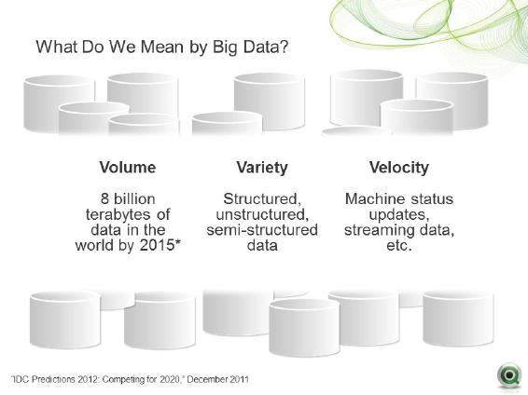
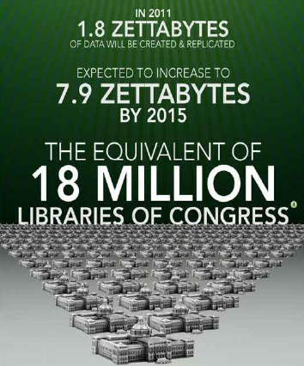
Big Data란?
▪
빅데이터 (Big Data)
- 빅 데이터(Big Data)란 기존 데이터베이스 관리도구의 데이터 수집·저장·관리·분석의
역량을 넘어서는 대량의 정형 또는 비정형 데이터 세트 및 이러한 데이터로부터 가치를
추출하고 결과를 분석하는 기술을 의미 [ 위키피디아 ]

Slide 8


Big DATA란?
정보시스템 통합 고도화, Mobile, Cloud, SNS 등
제타바이트 시대 돌입
McKinsey (2011. 05) “Big Data: The next frontier for innovation, competition, and productivity”
정형/비정형 데이터의 폭증
전세계 데이터는 매년 40% 증가

Slide 9
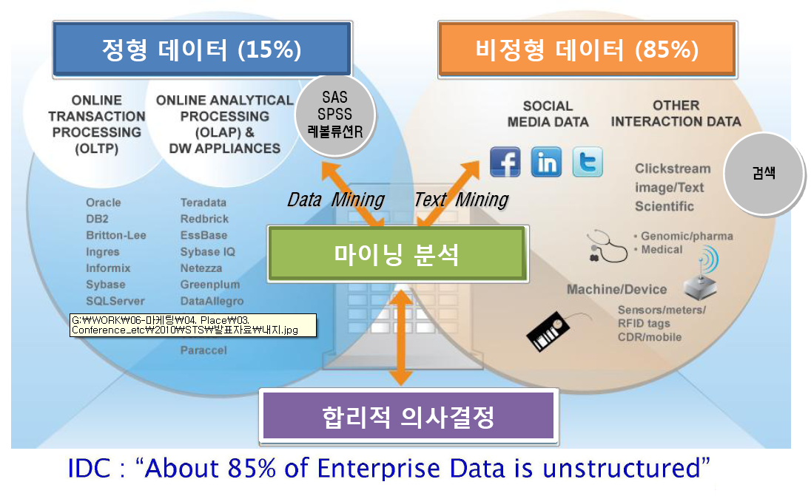
Big Data란?

Slide 10
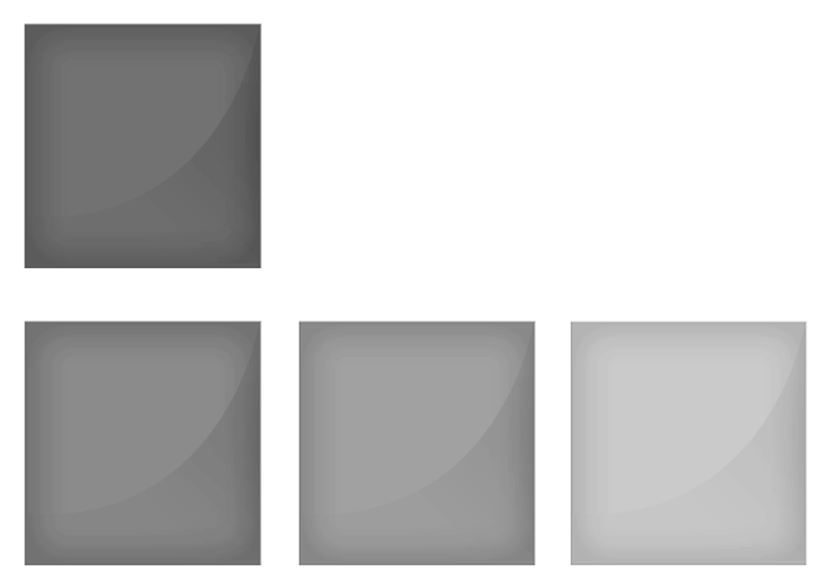
Big Data란?
빅데이터는 기업의 데이터로서, 기존 데이터 기술로는 관리할 수 없는 데이터이다. 빅데이터 분석 (big data analysis)은 빅데이터를 활용한 분석.
빅데이터
구조적 데이터
단일의 구조로 표현할 수 있는 데이터
반구조 데이터
데이터의 일부만 구조를 갖는 데이터 예: 로그
비구조적 데이터
복수구조 데이터
하나의 데이터세트가 하나 이상의 구조를 갖는 데이터
무구조 데이터
하나의 데이터세트가 어떤 구조도 갖지 않는 데이터
오픈 데이터
정부, 공사 또는 지방자치단체 등이 보유하고 있는 공공 데이터베이스로서 일반에 공개된 데이터 예) 기상정보, 교통정보 등
소셜 데이터
소셜미디어 즉 페이스북이나 트위터 등에 개인 또는 법인이 올린 데이터
<출처 : 2e컨설팅 “빅데이터의 가치와 도입전략”중에서>
Notes:
Big data는…..
“일반적인(현존하는) DB / SW 로 처리될 수 없는
처리할 수 있다 하여도 “감내할 수 있는 시간 내에 안 되는”
“저렴한 비용으로 할 수 없는”
“차세대 기술 및 아키텍처가 필요”

Slide 11
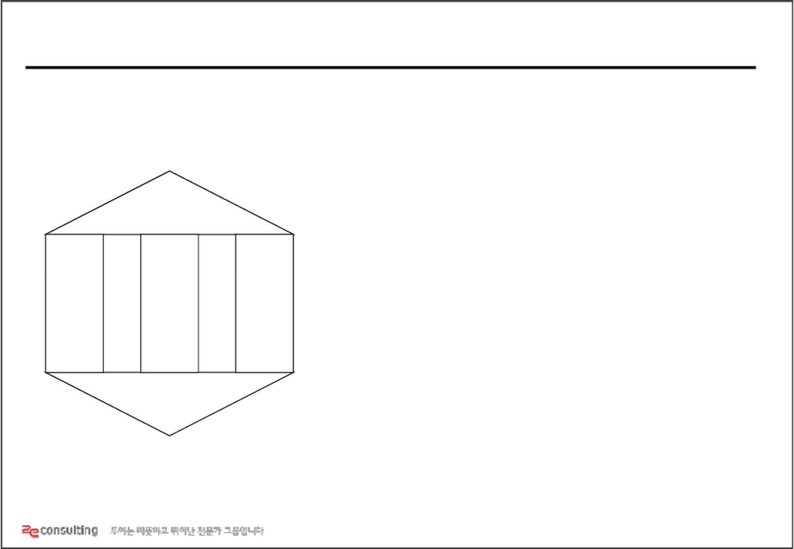
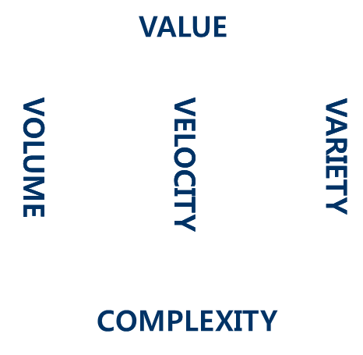
Big Data의 특징
규모가 크고, 빠르고, 다양해서 복잡하지만, 보석과 같은 큰 가치를 지니고 있다.
Volume : 기존 DB보다는 규모가 훨씬 크다. 그러나 일정기준으로 구분하지는 않는다.
Velocity : 배치, 리얼타임, 스트림 형태. 실시간 분석과 반응을 필요로 한다.
Variety : 구조적 데이터와 비구조적 데이터를 포함한다. 다양한 구조의 데이터를 서로 연관해서 분석할 수 있어야 한다.
Complexity : 3V의 결과로 빅데이터를 보관, 운영, 활용하는 것은 매우 복잡하다.
Value : 기존 구조적 데이터는 거래를 안전하게 처리하기 위한 목적이지만, 빅데이터는 경쟁력 및 운영효율성에 직접 큰 영향을 줄 수 있다.
<출처 : 2e컨설팅 “빅데이터의 가치와 도입전략”중에서>

Slide 12
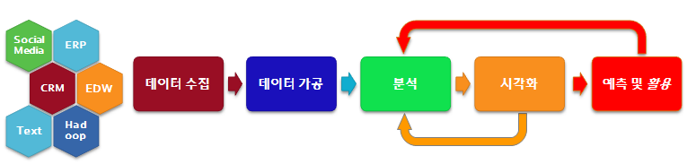
빅데이터 분석 기술
빅데이터 분석 프로세스

Slide 13


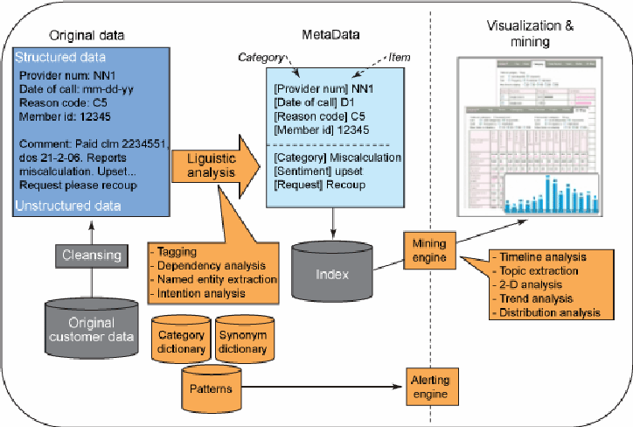

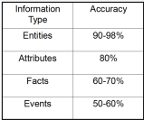








빅데이터 분석 기술
비정형 데이터의 분석 과정
언어분석
원본 데이터
구조화된
분석
데이터
마이닝
[http://www.thebiblog.com/archives/tag/data-mining]

Slide 14

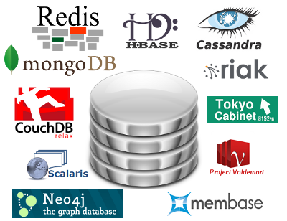
빅데이터 적용기술
주요 기술
하둡(Hadoop)
대용량 저장 및 분산 처리/분석이 가능한 오픈소스 프레임워크
데이터 분산 저장 : HDFS
데이터 분산 분석/처리 : MapReduce
그 외 다양한 구성요소 포함
NoSQL(Not Only SQL)
기존의 관계형 DB뿐만 아니라 다양한 형태의 DB 시스템
테이블형, Key-Value형, 그래프형, …
카산드라, HBase, MongoDB, Dynamo, BigTable …
Notes:
빅데이터 기술 요구사항
적정 시간 내에
비용효율적으로
대용량 데이터에 대한 저장 및 관리/분석이 가능해야 함
빅데이터 기술 특성
오픈소스 기반
벤더가 아닌 SP에 의해 기술리딩(풍부한 개발자 Pool 보유)
현재 빅데이터 기술 기업의 대부분이 대규모 벤더에 인수합병됨.(엔터프라이즈 타켓)
오픈소스 기술을 패키지화하여 안정적인 서비스 전달하려고 함.
올해 주요 벤더들의 목표는 각 서비스 카테고리별로 레퍼런스를 만드는 것이라고 함.(시작단계임)

Slide 15
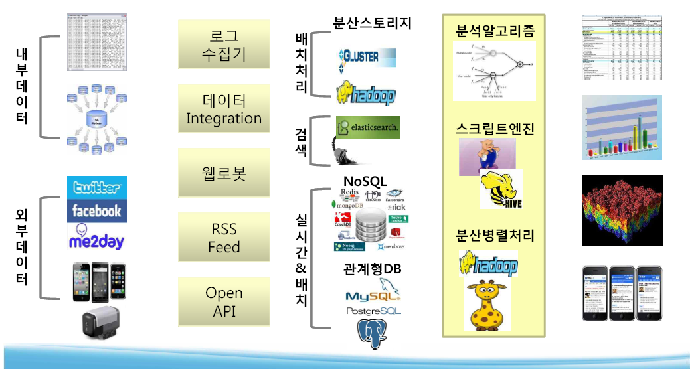
빅데이터 처리 흐름
소스
수집
저장
분석
표현
로그
수집기
데이터
Integration
웹로봇
RSS
Feed
Open
API

Slide 16
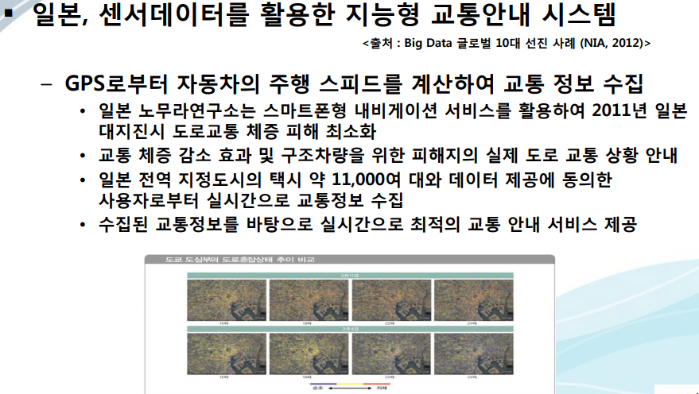
Big Data 활용사례
Target Marketing

Slide 17
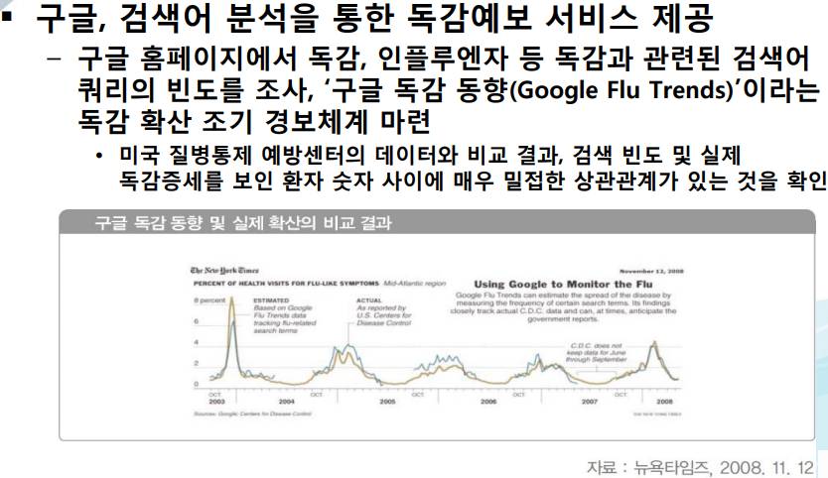
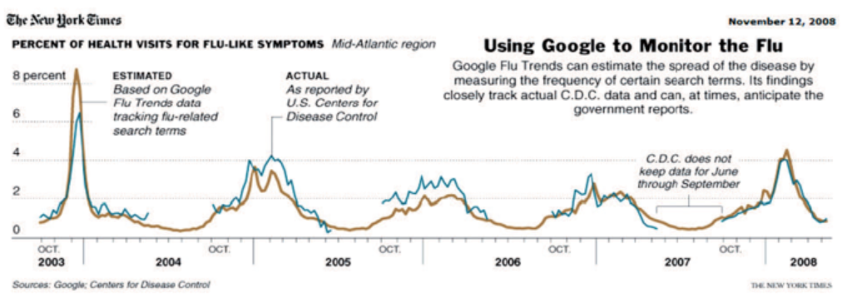
Big Data 활용사례
위치기반 프로모션

Slide 18
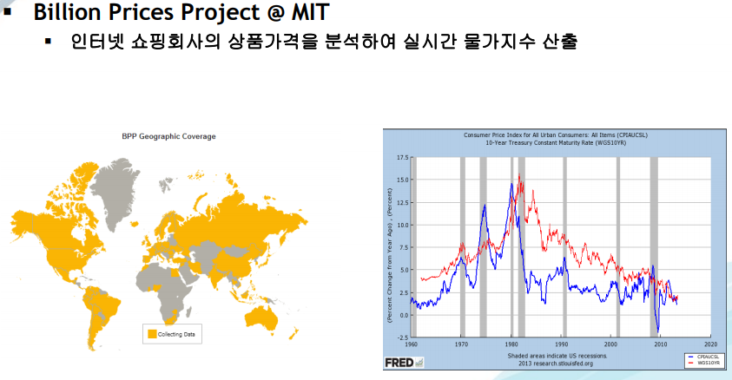
Big Data 활용사례
위치기반 프로모션

Slide 19


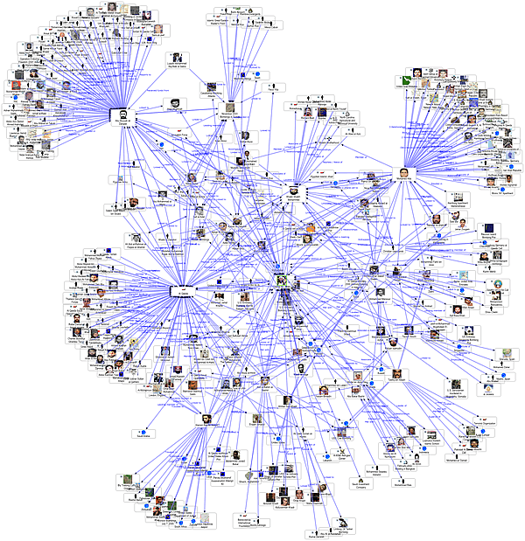
Big Data 활용사례
국가안보
소셜 네트워크, 신문, 잡지, 기사 등으로부터 수집된
정보를 분석하여 테러 징후 사전예측
9.11이후 국토안보부를 중심으로 테러,범죄 방지를 위한 범정부적 빅데이터 수집, 분석 및 예측체계를 도입
미국 ‘국가테러방지센터’는 24시간 운영되며 매일 10,000개 이상의 테러관련 정보를 수집 및 분석
5세대 전쟁 ㈜ 으로 정의되는 안보위협의 복잡 다양성을 네트워크 분석을 통해 해결하고자 노력
알카에다 네트워크 구성도
주) 5세대 전쟁 : 전통적인 전쟁에 정치, 경제, 사회문화적 요소와 사이버공간 등이 추가되어 전쟁과 범죄가 융합되는 현상

Slide 20
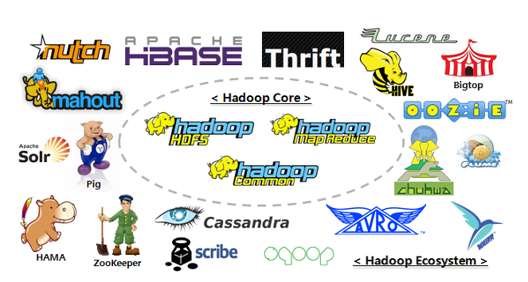
Big Data 하둡운영시스템
보험사
http://dawn.dbsdataprojects.com/tag/hadoop/
Notes:
영국의 이동통신사 O2는 미국 플레이스캐스트(Placecast)와 협력, 위치기반서비스(LBS) 기술을 접목해 스타벅스 프로모션을 모바일에서 제공한다.
O2 가입자 약 100만명은 스타벅스 매장 근처에 가면 문자메시지와 함께 각종 프로모션 쿠폰을 휴대폰으로 받아 이용할 수 있다. 실시간으로 고객의
위치정보를 분석해 제품 마케팅에 활용하고 있는 것이다.
→ Big Data를 신속, 저렴하게 처리할 수 있는 클라우드 컴퓨팅의 활용성 증가

Slide 21
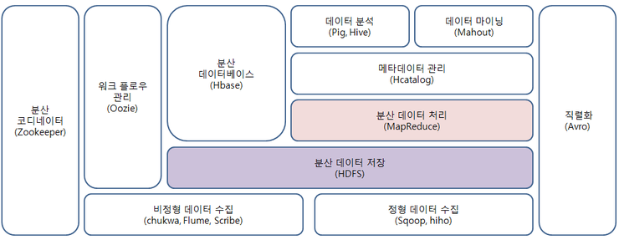
Big Data 하둡운영시스템
보험사
Notes:
영국의 이동통신사 O2는 미국 플레이스캐스트(Placecast)와 협력, 위치기반서비스(LBS) 기술을 접목해 스타벅스 프로모션을 모바일에서 제공한다.
O2 가입자 약 100만명은 스타벅스 매장 근처에 가면 문자메시지와 함께 각종 프로모션 쿠폰을 휴대폰으로 받아 이용할 수 있다. 실시간으로 고객의
위치정보를 분석해 제품 마케팅에 활용하고 있는 것이다.
→ Big Data를 신속, 저렴하게 처리할 수 있는 클라우드 컴퓨팅의 활용성 증가

Slide 22
Big Data 하둡운영시스템
분산 데이터를 저장하는 HDFS와 분산 데이터를 처리하는 맵리듀스가 하둡 코어 프로젝트에 해당하며 나머지는 모두 하둡의 서브 프로젝트
Zookeeper(분산 코디네이터)는 분산 환경에서 서버 간의 상호 조정이 필요한 다양한 서비스를 제공하는 시스템
Oozie(워크플로우 관리)는 하둡 작업을 관리하는 워크플로우 및 코디네이터 시스템
HBase(분산 데이터베이스)는 HDFS 기반의 컬럼 데이터베이스이며 구글의 BigTable을 기반으로 개발되었음. 실시간 랜덤 조회 및 업데이트가 가능함. 얼마 전 NHN이 모바일 메신저 라인에 HBase를 적용한 시스템 아키텍처를 발표했음

Slide 23
Big Data 하둡운영시스템
Pig(하이레벨 스크립트 언어 for 데이터 분석)는 복잡한 맵리듀스 프로그래밍을 대체할 Pig Latin 이라는 자체 언어를 제공함. 맵리듀스 API를 단순화 했으며 SQL 과 유사한 형태로 설계되었음. 야후에서 개발됨
Hive(데이터 분석)는 페이스북에서 개발된 하둡 기반의 DW용 솔루션임. SQL과 매우 유사한 HiveQL 이라는 쿼리를 제공함. HiveQL은 내부적으로 맵리듀스 잡으로 변환되어 실행됨
Mahout(데이터 마이닝)은 하둡 기반으로 데이터 마이닝 알고리즘을 구현한 오픈소스임. Classification, clustering, 추천 및 협업 필터링, 회귀 분석, 차원 리덕션, 진화 알고리즘 등을 지원함

Slide 24
Big Data 하둡운영시스템
Hcatalog (메티데이터 관리)는 하둡으로 생성한 데이터를 위한 테이블 및 스토리지 관리 서비스
Avro(직렬화)는 RPC(Remote Procedure Call)와 데이터 직렬화를 지원하는 프레임워크. JSON을 이용해 데이터 형식과 프로토콜을 정의하며 작고 빠른 바이너리 포맷으로 데이터를 직렬화 함

Slide 25
Big Data 하둡운영시스템
Chukwa(비정형 데이터 수집)는 분산 환경에서 생성되는 데이터를 HDFS에 안정적으로 저장하는 플랫폼. 분산된 각 서버에서 에이전트를 실행하고 콜렉터가 에이전트로부터 데이터를 받아 HDFS에 저장함
Flume(비정형 데이터 수집)은 Chukwa 처럼 분산된 서버에 에이전트가 설치되고, 에이전트로부터 데이터를 전달받는 콜렉터로 구성. 차이점은 전체 데이터의 흐름을 관리하는 마스터 서버가 있어서 데이터를 어디서 수집하고 어떤 방식으로 전달할지를 동적으로 변경할 수 있음. 클라우데라에서 개발
Scribe(비정형 데이터 수집)는 페이스북에서 개발한 데이터 수집 플랫폼이며, Chuckwa 와는 다르게 중앙 집중 서버로 전송하는 방식을 사용함

Slide 26
Big Data 하둡운영시스템
Scoop(대용량 데이터 전송 솔루션)은 HDFS, RDBMS, DW, NoSQL 등 다양한 저장소에 대용량 데이터를 신속하게 전송할 수 있는 방법을 제공함
Hiho(대용량 데이터 전송 솔루션)는 Sqoop과 같은 대용량 데이터 전송 솔루션이며 GitHub에 공개돼 있음. 오라클과 MySQL의 데이터 전송만 지원함

Slide 27
Big Data 하둡운영시스템
Impala는 클라우데라에서 개발한 하둡 기반의 실시간 SQL 질의시스템 이며, 맵리듀스를 사용하지 않고 자체 개발한 엔진을 사용해 빠른 성능을 보여줌. 데이터 조회를 위한 인터페이스로 HiveQL을 사용하며 Hbase와도 연동할 수 있음
Tajo는 고려대학교 박사 과정 학생들이 주도해서 개발한 하둡 기반의 SW 시스템이며, 2013년 아파치 재단의 인큐베이션 프로젝트로 선정됐음. 데이터 저장소는 HDFS를 사용하되, SQL 언어를 사용하여 실시간으로 데이터를 조회할 수 있음

Slide 28
NoSQL 이란?
NoSQL이란 관계형 데이터 모델과 SQL문을 사용하지 않는 데이터베이스 시스템 혹은 데이터 저장소를 의미함
기존 RDBMS가 분산 환경에 적합하지 않기 때문에 이를 극복하기 위해 NoSQL이 고안되었음
NoSQL의 데이터베이스는 단순히 키와 값의 쌍으로만 이뤄져 있고, 인덱스와 데이터가 분리되어 별도로 운영됨. 또한 조인이 없으며, 샤딩(Sharding)이라는 기능을 이용해 데이터를 분할해서 다른 서버에 나눠 저장함
MongoDB, HBase, CouchDB, Casandra, Redis 등 다양한 NoSQL 솔루션이 출시되고 있으며, 국내에서는 MongoDB가 가장 많이 사용됨

